Slide 1
6 Käsitteet ja kieli
Ydinsisällöt

Slide 2
2aadg45d

Slide 3
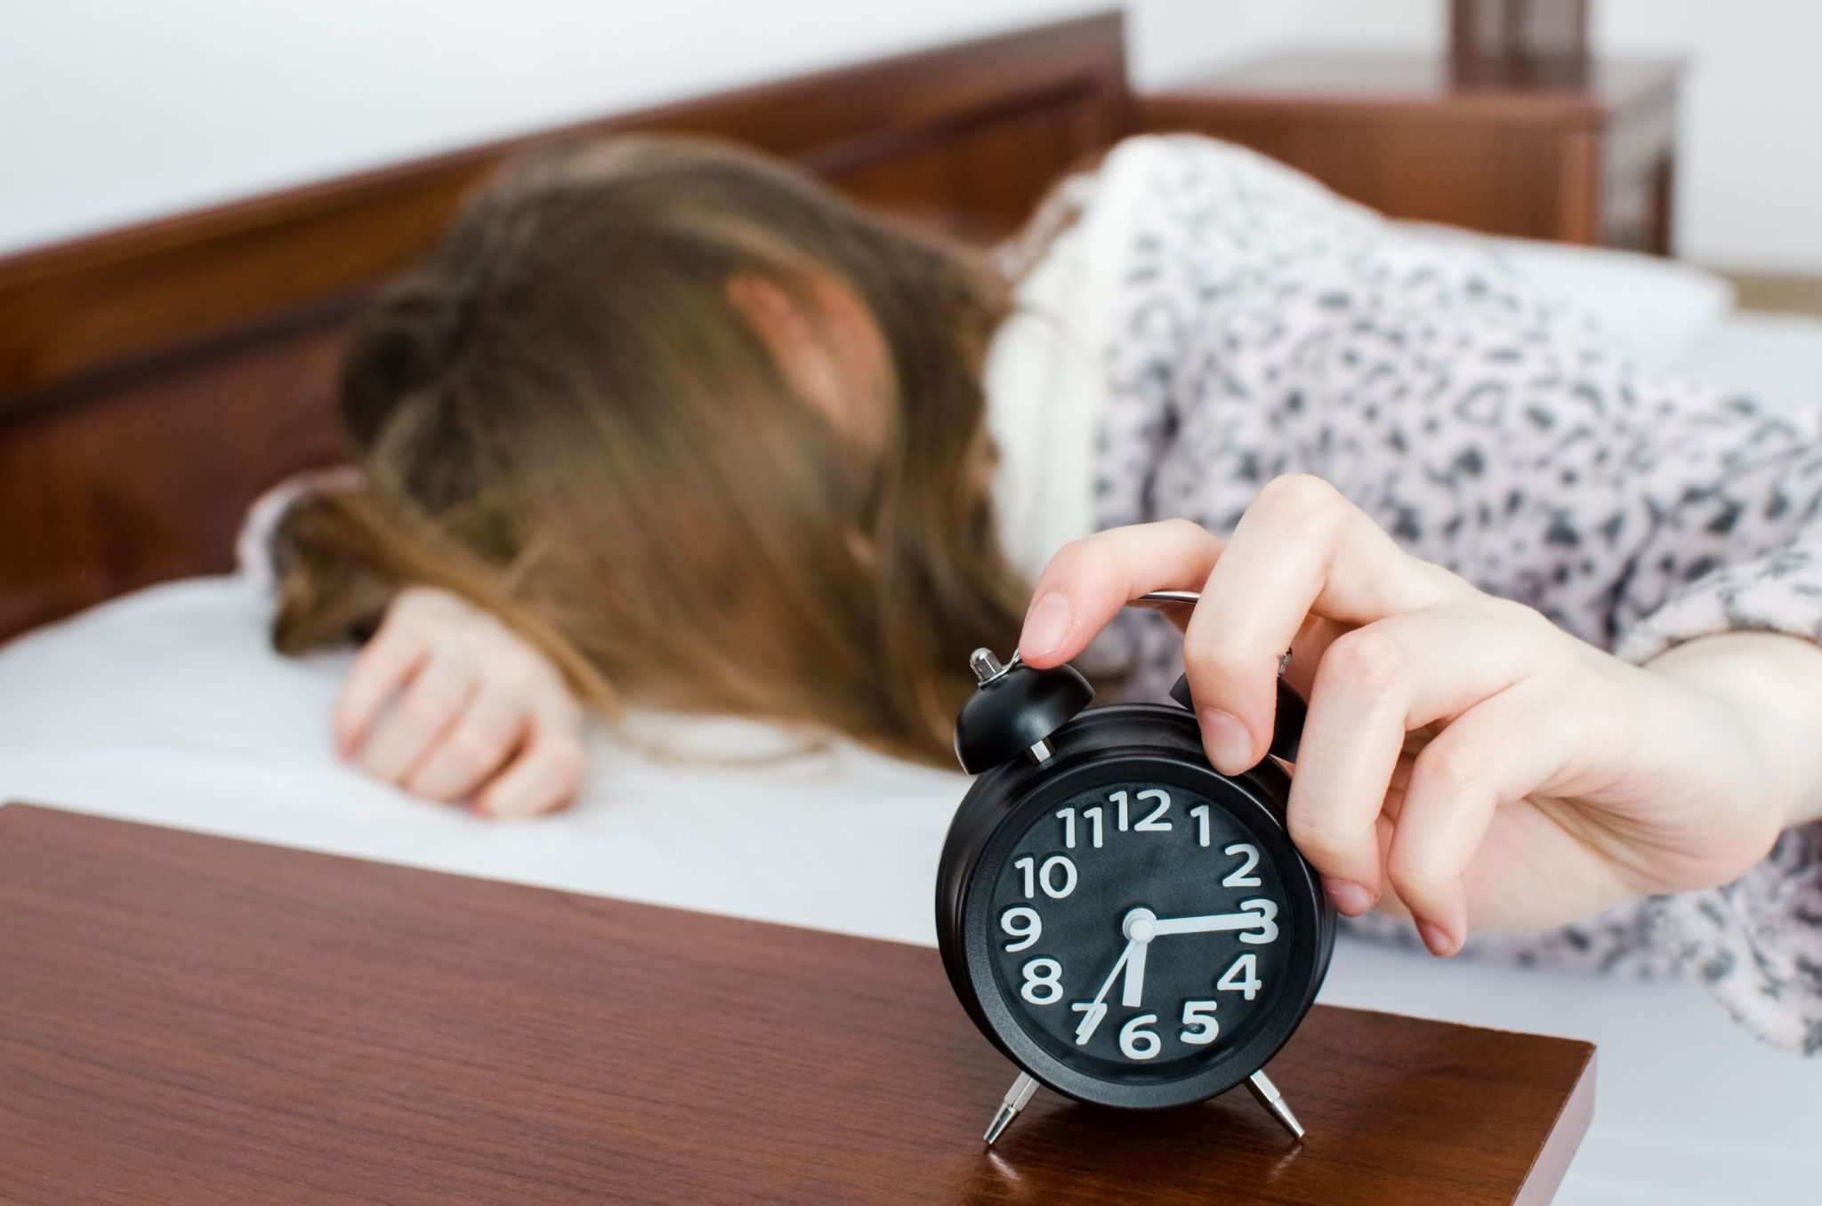
Keskustelkaa pareittain
Oletteko aamuisin vapaita valitsemaan, lähdettekö kouluun vai ette?

Slide 4
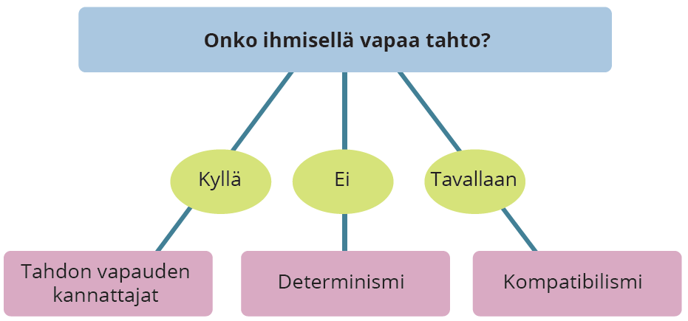

Slide 5
Harjoittele (s. 61)
1. Mitä eroa on sanoilla ja käsitteillä?
Sana kuuluu aina johonkin kieleen ja rakentuu äänteistä tai kirjaimista.
Käsite taas voi olla sama eri kielissä, vaikka eri kielillä onkin erilaisia käsitteellisiä rakenteita.
Sanat tavoitetaan aistein, käsitteet ajattelulla, mutta kumpiakin voidaan muistaa.

Slide 6
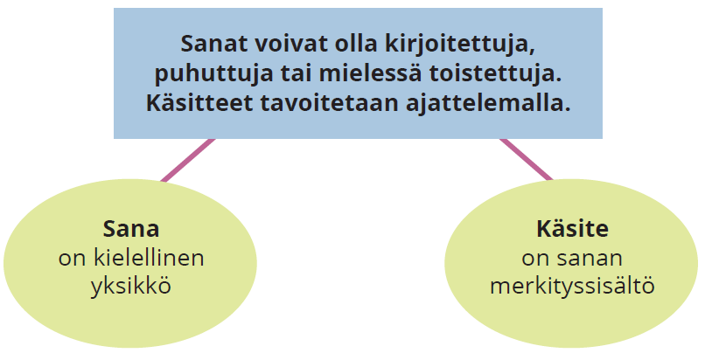

Slide 7
Harjoittele (s. 61)
3. Miksi esimerkiksi verkkokeskustelussa on tärkeää keskustella myös käytettyjen käsitteiden merkityksestä?
Keskustelu harhautuu, jos ihmiset käyttävät sanoja eri tavoin eivätkä ymmärrä toisiaan.
Käsitteiden selventäminen ja määritteleminen auttavat täsmentämään, mistä kulloinkin puhutaan.

Slide 8
Käsitteet ja kieli
Käytännön vapaus ja sen rajoitukset
Fysikaalinen: ei voi hypätä kuuhun
Yhteiskunnallinen: koronaviruksesta johtuva ulkonaliikkumiskielto
Tahdon vapaus
Vapaus ja vastuu omasta toiminnasta
Determinismi: on vain yksi tulevaisuus
Estääkö determinismi tahdon vapauden?
Tehtävä Peda.netissä: Vapaa tahto (YO 2021)

Slide 9
Esimerkkejä koetehtävistä
(Monivalinnat)
Lyhyt selitystehtävä:
Selitä lyhyesti, mitä tarkoittaa
a) argumentti
b) hermeneuttinen kehä
c) vapaa tahto
d) universaalius
e) tiedeyhteisö
f) skeptisismi.
Esseetehtävät:
Esim. Erittele ja arvioi seuraavan kirjoituksen argumentaatiota monipuolisesti.
Argumentoinnin uskottavuus!
Tunnista pätevä argumentointi, mutta myös argumentoi itse pätevästi
Käsitteiden tärkeys!
Mediatehtävät:
Katso/kuuntele video, äänitiedosto, artikkeli, kuva tai muu aineisto
Analysoi ja pohdi aineiston pohjalta ja vastaa kysymyksiin

Slide 10
Käsitteet ja kieli
Käsitteiden selventäminen on tärkeää.
Filosofialla on siinä merkittävä rooli.
Käsitteellinen ajattelu edellyttää kieltä.
Eri kielten puhujat käsitteellistävät asioita lähtökohtaisesti eri tavoin.
Käsitteet muuttuvat historiassa.

Slide 11
Taito, s. 59: Käsitteiden selventäminen keskustelussa
Käsitteiden selventäminen on tärkeä taito.
Jos ihmiset puhuvat samalla sanalla tai termillä eri asioista, syntyy helposti väärinkäsityksiä.
Taitava keskustelija huomaa mahdolliset erot käsitteissä.
Hän osaa tarvittaessa ehdottaa keskustelua käytettävistä käsitteistä ja on tarvittaessa muuttamaan omaa tapaansa käyttää käsitteitä
Olennaista on pyrkiä ymmärtämään, mitä kukin keskustelija tarkoittaa.

